Slide 1










(+593) 99 583 8626

Slide 2



ADVENTISTA DEL SÉPTIMO DÍA
MOVIMIENTO DE REFORMA

Slide 3





Asiste Puntual
Cada sábado 9:00am (Ecuador) por:
ASDMR ECUADOR
Unión Ecuatoriana ASDMR
Registro
de Asistencia

Slide 4

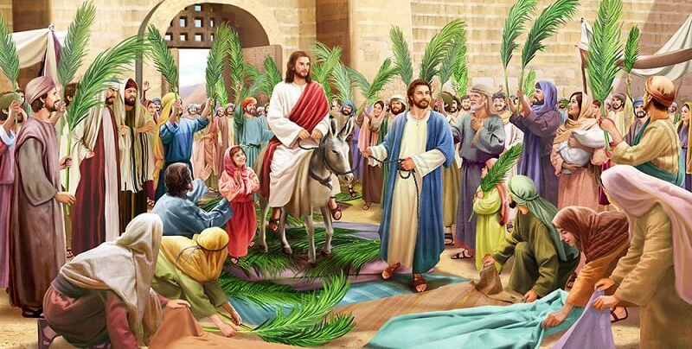


La lección de los niños para hoy es:
La Entrada Triunfal
Sábado, 12 de julio de 2025

Slide 5
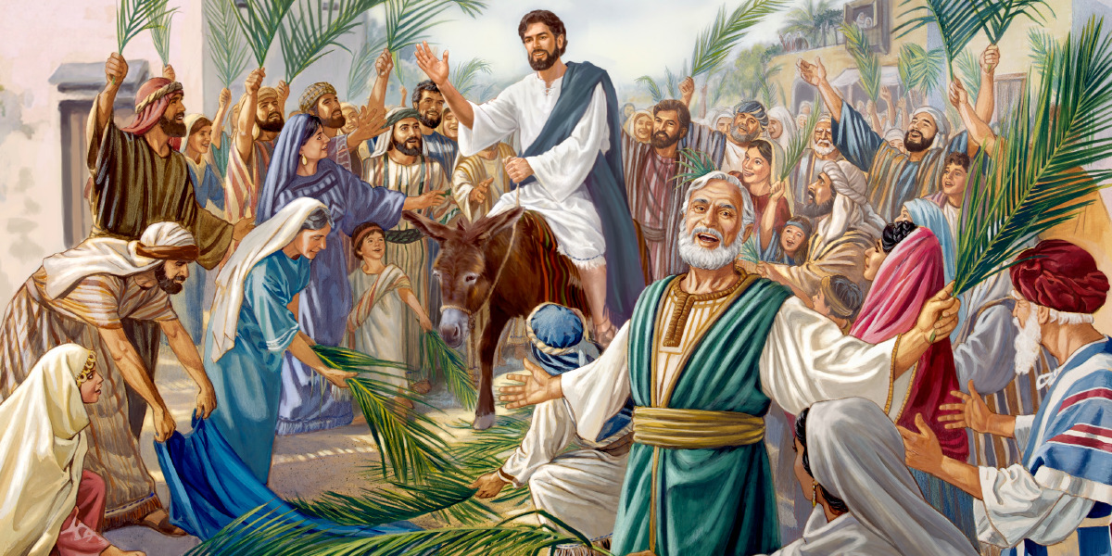
La Entrada Triunfal
Sábado, 12 de julio de 2025
Lección 2

Slide 6



Verso bíblico de memoria
“Decid a la hija de Sion: He aquí, tu Rey viene a ti, Manso, y sentado sobre una asna, sobre un pollino, hijo de animal de carga.”
(Mateo 21:5)
Idea central
“Cristo vino a salvar a Jerusalén con sus hijos; pero el orgullo, la hipocresía, la malicia y el celo farisaico le habían impedido cumplir su propósito.”
El Deseado de Todas las Gentes, p. 530.
Sábado, 12 de julio de 2025
Introducción

Slide 7
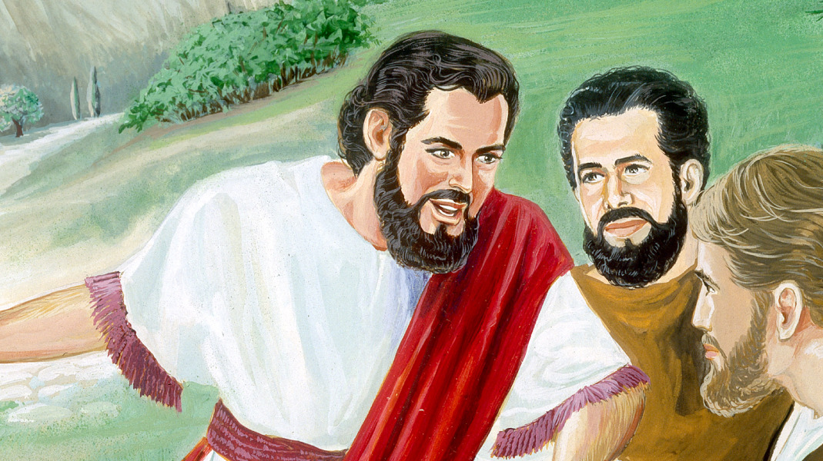
Estas instrucciones tenían el propósito de cumplir la profecía de Zacarías que mencionaba la revelación de Jesús como el Mesías prometido, y como un Rey humilde y espiritual…
…pues, aunque todo le pertenecía, dependía de la bondad de un extraño para conseguir un animal en el cual entrar en Jerusalén como Rey.
Id a la aldea que está enfrente de vosotros, y luego hallaréis una asna atada, y un pollino con ella; desatadla, y traédmelos. Y si alguien os dijere algo, decid: El Señor los necesita; y luego los enviará
Cuando Jesús y sus discípulos se acercaban a Jerusalén, ¿con qué instrucciones envió a dos de ellos por anticipado?
En el Monte de los Olivos
Domingo

Slide 8
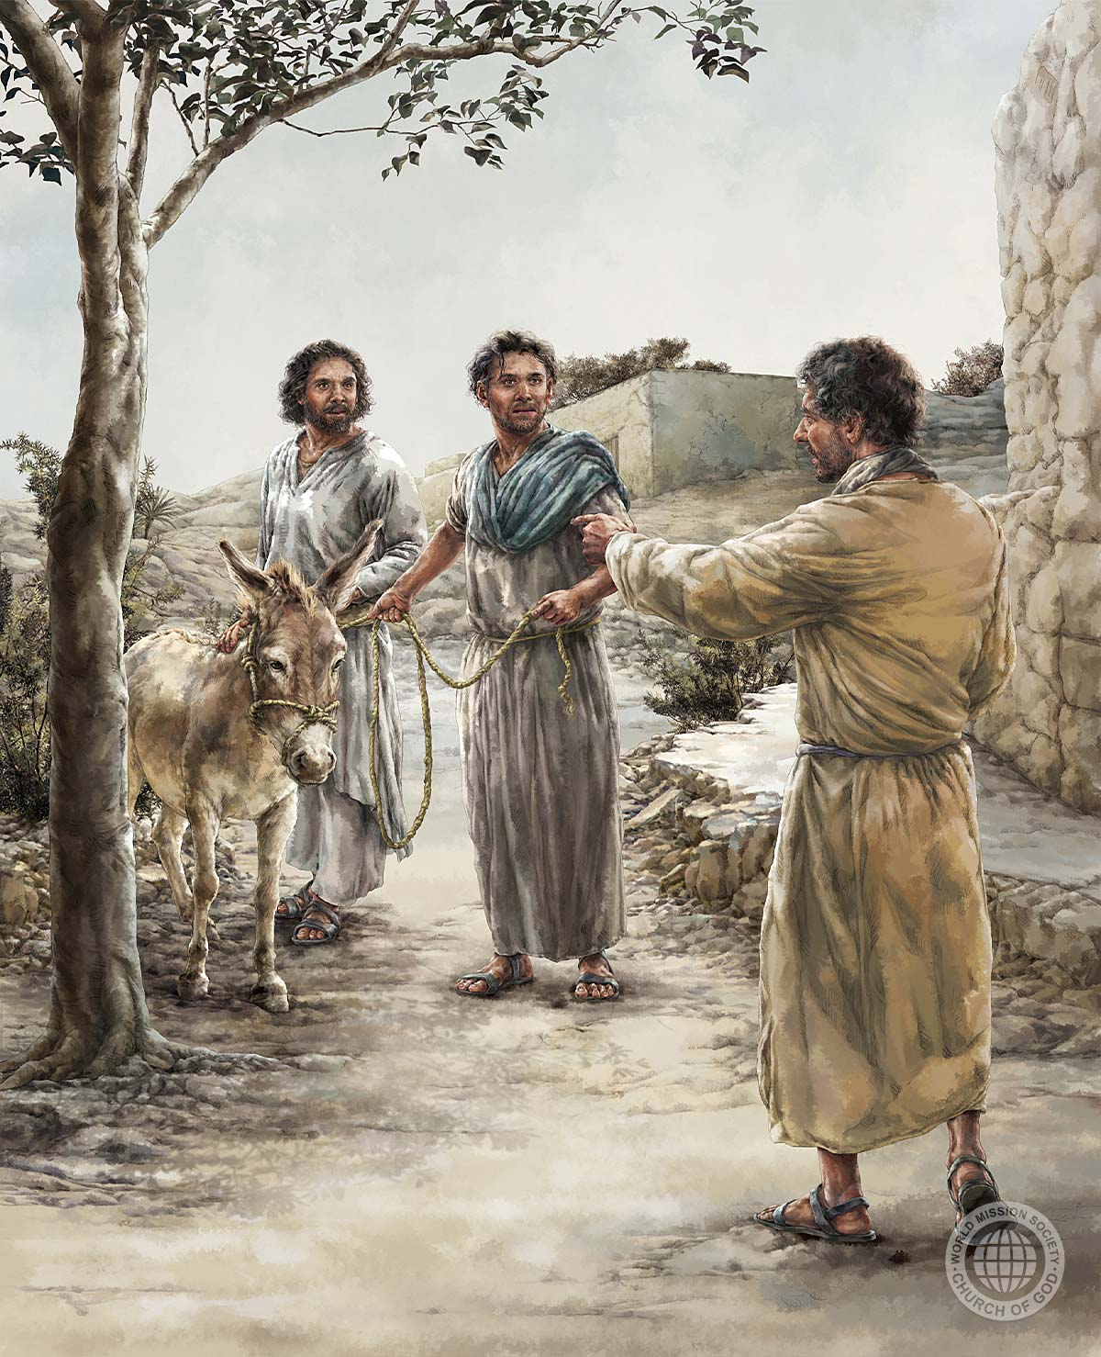
Los discípulos fueron, e hicieron como Jesús les mandó, y al traerlos pusieron sus vestidos sobre el pollino y sentaron encima a su Maestro…
…la decisión de Jesús de ir cabalgando cuando siempre viajaba a pie avivó la esperanza de sus discípulos en su proclamación como Rey.
Describe la acción de los discípulos.
En el Monte de los Olivos
Domingo

Slide 9
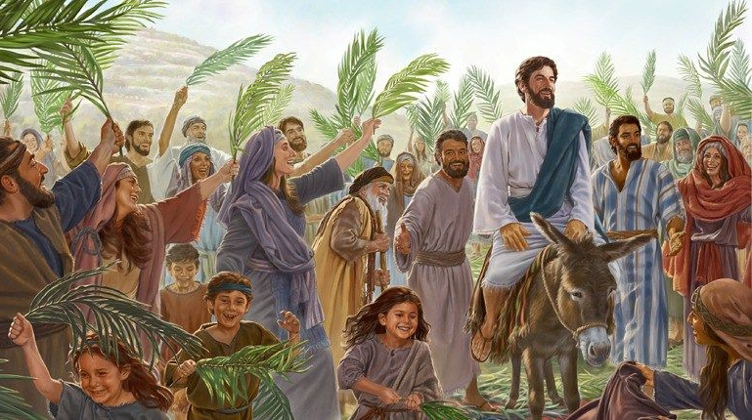
¡Hosanna! ¡Bendito el que viene en el nombre del Señor, el Rey de Israel!
Cuando la multitud se enteró de su venida y habiendo sido despertada la esperanza de su proclamación como Rey…
…el pueblo salió a recibirle lleno de fervor, tomaron ramas de palmeras en señal de victoria y clamaron “Hosanna” reconociéndole como el Mesías y Rey de Israel.
Cuando la multitud se enteró de que Jesús venía a Jerusalén, ¿qué hicieron?
Un momento de gozo
Lunes

Slide 10
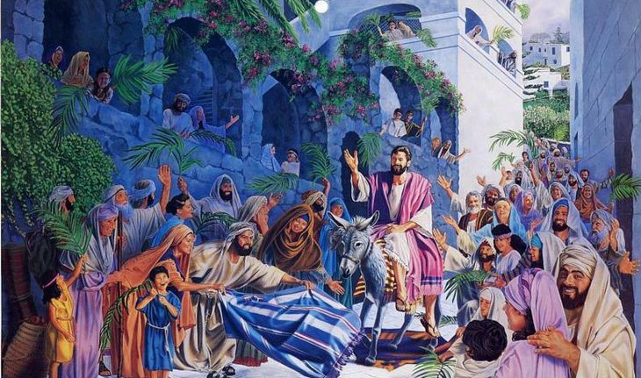
La multitud aclamó a Jesús como el Mesías porque reconocieron en su entrada el cumplimiento de la profecía de Zacarías…
…el animal en el cual cabalgaba era el que montaban los reyes de Israel, y la profecía había predicho que así vendría el Mesías a su reino.
¿Qué llevó a la multitud a aclamar a Jesús como el Mesías en aquella gozosa ocasión?
Un momento de gozo
Lunes

Slide 11
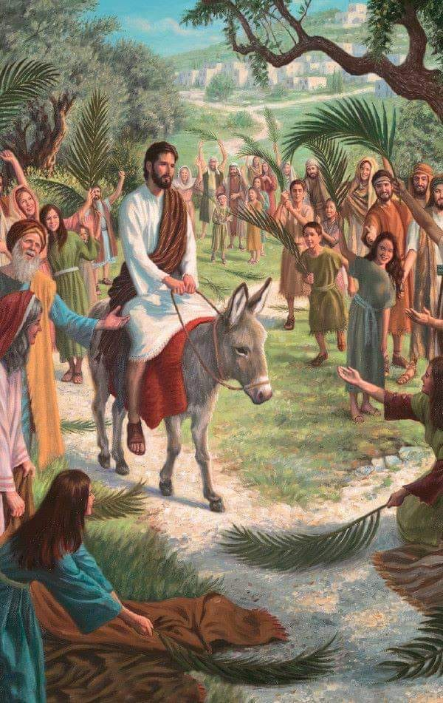
¡Hosanna al Hijo de David! ¡Bendito el que viene en el nombre del Señor! ¡Hosanna en las alturas!
El pueblo en su anhelo de salvación y liberación de la opresión romana, y a la espera de un trono terrenal…
…repitió con gozo las palabras del salmista porque veían en Jesús el cumplimiento de la esperanza mesiánica.
¿De qué manera el pueblo ansioso de liberación se hizo eco con júbilo de las palabras del salmista?
Un momento de gozo
Lunes

Slide 12
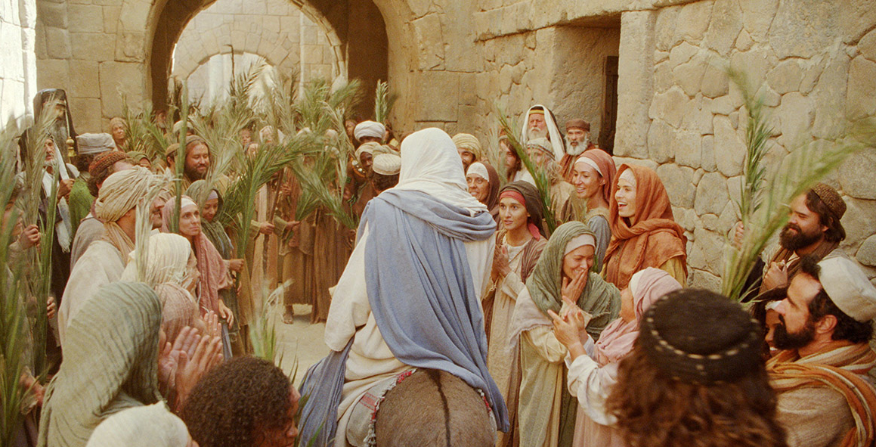
Los fariseos, celosos de la popularidad de Jesús y temiendo que la multitud, por la fuerza del número, hiciera rey a Jesús…
…con toda su autoridad se dirigieron a Jesús buscando silenciar al pueblo, declararon que tan ruidosa demostración era contraria a la ley, y que no sería permitida.
1. Ya veis que no conseguís nada; mirad, el mundo se va tras él.
2. Maestro, reprende a tus discípulos.
¿Cómo reaccionaron algunos fariseos ante la demostración de alabanzas a Cristo?
Cumplimiento de la profecía
Martes

Slide 13
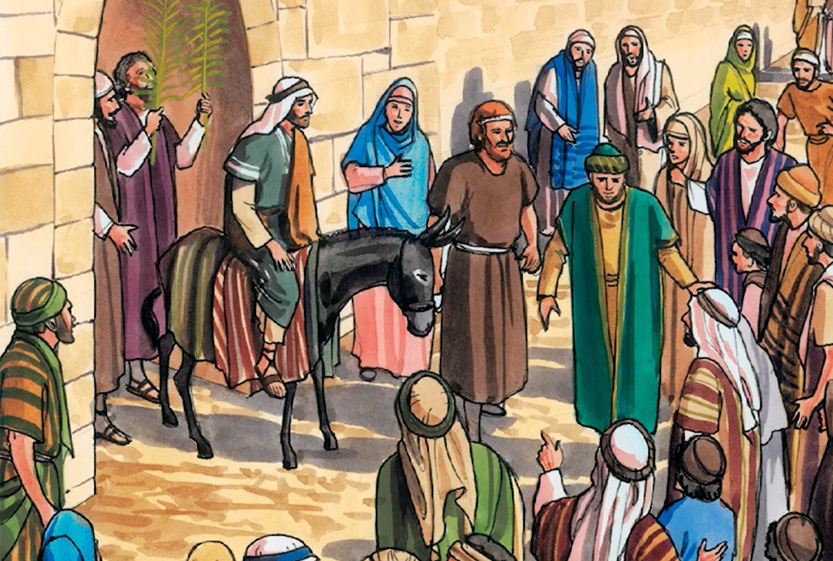
Os digo que si éstos callaran, las piedras clamarían.
Las palabras de Jesús indicaron que tal escena de triunfo estaba determinada por Dios mismo, había sido profetizado y debía cumplirse…
…si el pueblo hubiera callado por miedo o presión, la creación misma habría dado testimonio de su divinidad, y habría saludado a Cristo con aclamaciones de alabanza.
¿Qué respuesta les dio Jesús?
Cumplimiento de la profecía
Martes

Slide 14
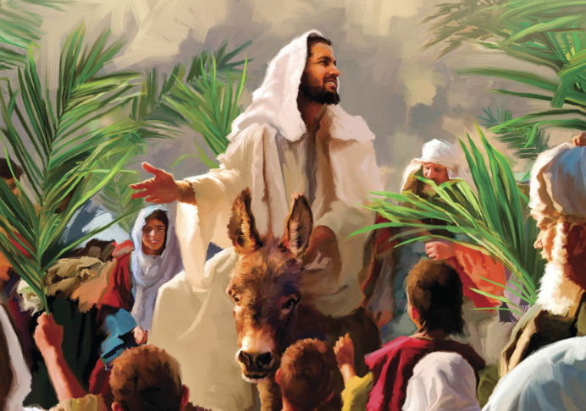
Este evento se cumplió tal y como expresaba la profecía de Zacarías, es por eso por lo que muchos en la multitud reconocieron a Jesús como el Rey y Salvador…
…al ver a Jesús entrar así, recordaron las palabras del profeta Zacarías, se llenaron de gozo, y miles de voces repitieron las palabras de Zacarías.
¿Cómo este asombroso evento fue un cumplimiento de la profecía, según lo reconocieron muchos en la multitud?
Cumplimiento de la profecía
Martes

Slide 15
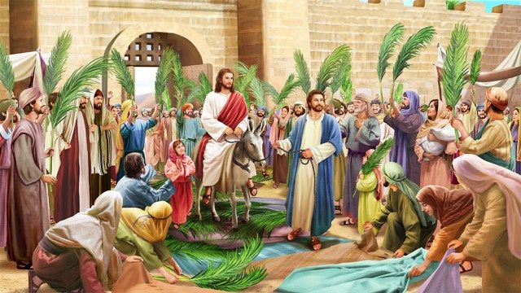
El propósito fue anunciar su hora gloriosa, Jesús deseaba llamar la atención al sacrificio que había de coronar su misión en favor de un mundo caído, para esto primero…
…era necesario que los ojos de todo el pueblo se dirigieran ahora a Él, así después de su crucifixión muchos serían inducidos a escudriñar las escrituras y se convencerían de que era el Mesías.
¿Con qué propósito permitió Jesús una demostración tan grande el día de su entrada triunfal en Jerusalén?
Todos los ojos puestos en Cristo
Miércoles

Slide 16
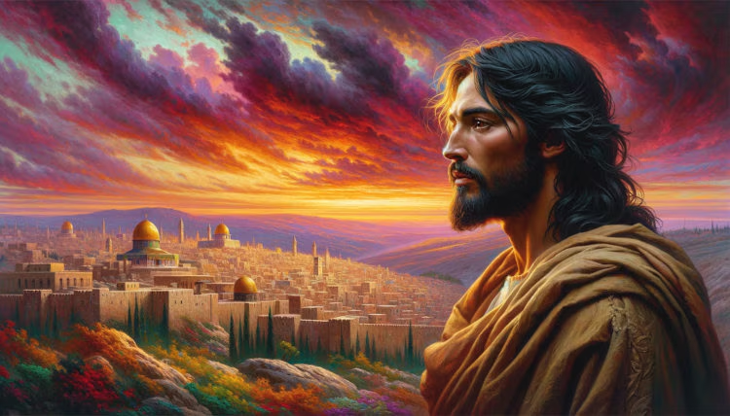
Jesús lloró por Jerusalén porque había rechazado al Hijo de Dios y desdeñado su amor cuando más cerca lo tenía y a pesar de siglos de privilegios espirituales…
…Jesús lloró al ver lo que iba a ser de Jerusalén por haber rechazado a su Redentor (destrucción de la ciudad), lloró por las almas que se perderían a causa de su incredulidad y rebeldía.
Sorprendentemente, ¿qué hizo Jesús cuando llegó a la vista de toda la ciudad, y por qué?
Todos los ojos puestos en Cristo
Miércoles

Slide 17
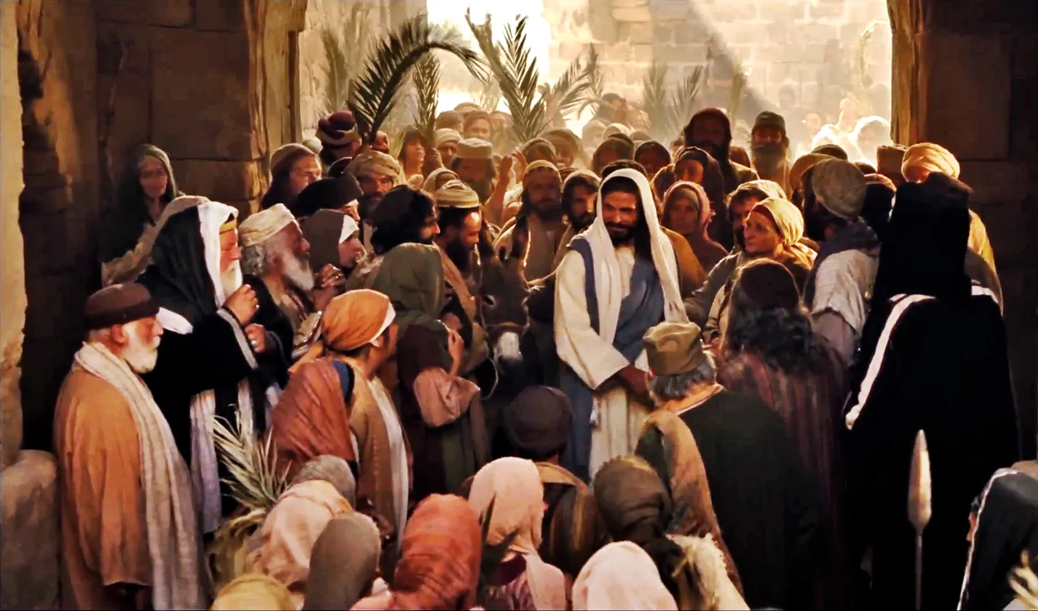
Cuando Jesús entró en Jerusalén, ¿qué pregunta hicieron los gobernantes y qué respuesta obtuvieron en medio del alboroto?
Los gobernantes interceptaron a la procesión e inquirieron acerca de la identidad de Jesús…
…la gente llena de inspiración respondía repitiendo las profecías concernientes a Cristo.
1. ¿Quién es este?
2. Este es Jesús, el profeta, de Nazaret de Galilea.
Llegando a Jerusalén
Jueves

Slide 18
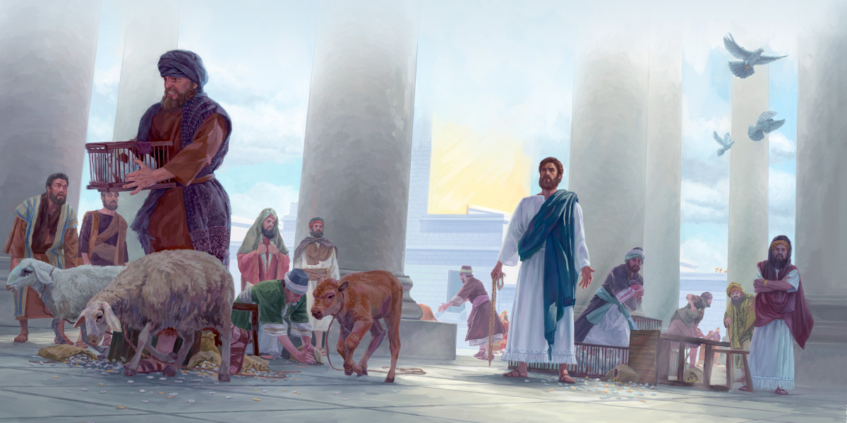
Jesús con autoridad limpió el templo, echando fuera a los comerciantes y cambistas que habían corrompido su casa…
…lo restituyó a su verdadero propósito, y ante la alabanza de los niños Jesús resaltó que incluso ellos reconocían lo que los líderes rechazaban.
En cuanto Jesús llegó a la ciudad, ¿qué hizo en el templo?
Llegando a Jerusalén
Jueves

Slide 19





Cada detalle de la entrada triunfal de Jesús a Jerusalén fue guiado por el plan divino revelado en la Palabra de Dios; así se validó las Escrituras, y fue ofrecida la última oportunidad al pueblo de reconocer “el tiempo de su visitación”.
El gozo de la multitud durante la entrada triunfal de Jesús a Jerusalén expresaba esperanza y fervor espiritual, pues muchos creyeron estar presenciando la manifestación del tan esperado Rey de Israel.
Los fariseos en lugar de reconocer el cumplimiento profético y la obra divina que se manifestaba ante sus ojos, endurecieron sus corazones, temiendo perder su poder e influencia sobre el pueblo.
Jesús permitió por primera y única vez una proclamación abierta de su mesianismo, para que ningún detalle de su entrega pasara desapercibido, así quería que todos meditaran profundamente en su muerte y lo reconocieran como el Hijo de Dios.
En cuanto Jesús llegó a la ciudad de Jerusalén dirigió sus pasos al templo, donde manifestó su autoridad divina al purificarlo de toda corrupción. Su primera acción fue restaurar la santidad del lugar, y luego hacer actos de misericordia.
Afirmo lo que aprendí
Resumen

Slide 20

Avanzo
Creo que Jesús es mi Rey manso y humilde, y que el orgullo y la hipocresía pueden impedir que lo reconozca en mi vida.
al tomar buenas decisiones
¡Decido recibir a Cristo en mi corazón con sencillez y fe, dejando de lado el orgullo para que Él pueda cumplir su propósito en mí!
Aplico a mi vida lo que aprendí
Decisión

Slide 21


Soy Mayordomo:
Planifico mi ofrenda
Para transferencias bancarias:
Banco Pacífico
Cuenta Corriente #637254
Banco Pichincha
Cuenta de Ahorros #3735728600
RUC: 1790984362001
ADVENTISTAS DEL SÉPTIMO DÍA MOVIMIENTO DE REFORMA UNION ECUATORIANA
DIEZMOS
OFRENDAS
Mayordomía

